Slide 1
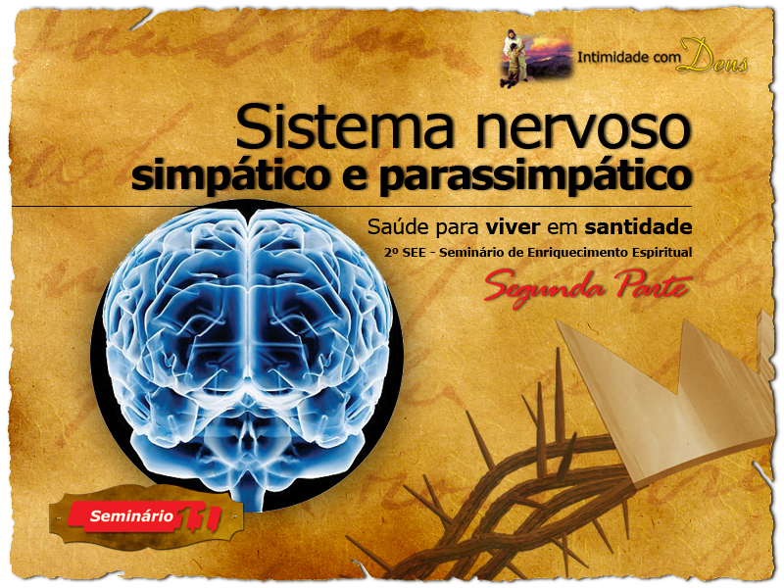

Slide 2
O corpo humano é constituído por vários e diferentes sistemas.

Slide 3
O corpo humano é constituído por vários e diferentes sistemas.
- Sistema nervoso: cérebro e nervos

Slide 4
O corpo humano é constituído por vários e diferentes sistemas.
- Sistema nervoso: cérebro e nervos
- Sistema endócrino: hormônios

Slide 5
As células do sistema nervoso, os chamados neurônios, são a única maneira de comunicar-nos com Deus e Ele conosco. Com a mente servimos ao Senhor.
Os neurônios são responsáveis por coordenar e regular todas as funções corporais.

Slide 6
O sistema nervoso é composto por:
- Sistema Nervoso Central: recebe, analisa e integra informações. É o local onde ocorre a tomada de decisões e o envio de ordens.

Slide 7
Sistema Nervoso Periférico: carrega informações dos órgãos dos sentidos (audição, visão, olfato, tato e paladar) para o Sistema Nervoso Central e este envia ordens para as glândulas e os músculos agirem (órgãos efetores).

Slide 8
O Sistema Nervoso Periférico contém nervos somáticos e autônomos.

Slide 9
O Sistema Nervoso Periférico contém nervos somáticos e autônomos.
O que é o Sistema Autônomo?
É aquele que não controlamos (suor, arrepios, respiração, batimentos do coração, funcionamento do estômago, intestinos e outros).

Slide 10
Esse sistema se divide em:

Slide 11
Esse sistema se divide em:
- Simpático

Slide 12
Esse sistema se divide em:
- Simpático
- Parassimpático

Slide 13
Esse sistema se divide em:
- Simpático
- Parassimpático
As ações desses dois sistemas são antagônicas (contrárias). Um corrige os excessos ou as faltas do outro simultaneamente. É o Sistema Nervoso Autônomo que mantém o equilíbrio de todo o nosso organismo.

Slide 14
Funções
Sistema Nervoso Periférico Autônomo Simpático: é responsável por estimular ações que mobilizam energia (efeitos de alerta), permitindo ao organismo responder a situações de pressão e estresse. É ele quem nos dá capacidade para reagir.

Slide 15
Sistema Nervoso Periférico Autônomo Parassimpático: é responsável por estimular, principalmente, atividades relaxantes.

Slide 16
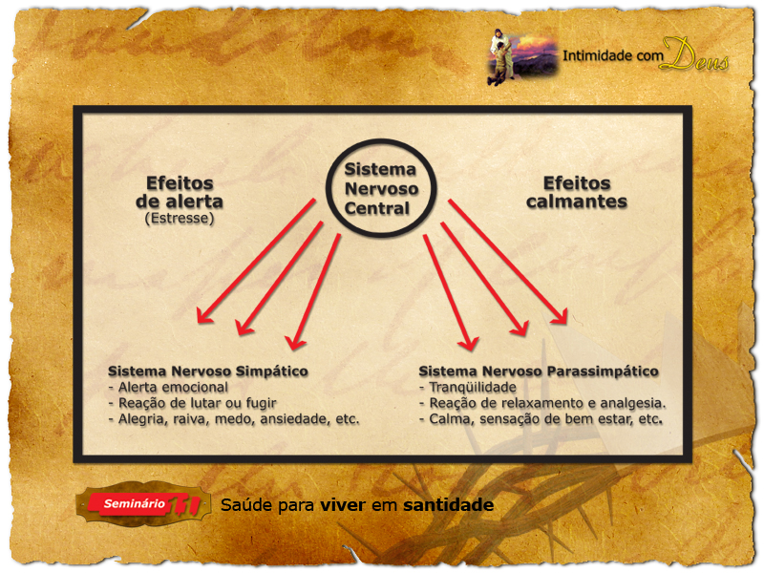

Slide 17
Sofremos pressões a cada minuto e estas são levadas ao nosso Sistema Nervoso Central. Quando o Sistema Nervoso Simpático funciona em plena carga uma série de hormônios são ativados e levados pelo sangue para atuar em cada o órgão, tecido e célula do corpo, nos colocando em condições para enfrentar e reagir à situação (ou pressão).

Slide 18
Quando passamos por momentos de estresse gastamos muita energia. Se esse processo for demorado e contínuo podemos sofrer uma série de conseqüências para a saúde física, mental, social e espiritual.

Slide 19
Exemplos:

Slide 20
Exemplos:
- Distúrbios cardiovasculares

Slide 21
Exemplos:
- Distúrbios cardiovasculares
- Hipertensão arterial

Slide 22
Exemplos:
- Distúrbios cardiovasculares
- Hipertensão arterial
- Palpitação

Slide 23
Exemplos:
- Distúrbios cardiovasculares
- Hipertensão arterial
- Palpitação
- Problemas renais

Slide 24
Exemplos:
- Distúrbios cardiovasculares
- Hipertensão arterial
- Palpitação
- Problemas renais
Variações nos níveis de açúcar,
colesterol e triglicerídeos no sangue

Slide 25
- Exaustão

Slide 26
- Exaustão
- Perda ou ganho de peso

Slide 27
- Exaustão
- Perda ou ganho de peso
- Esgotamento físico

Slide 28
- Exaustão
- Perda ou ganho de peso
- Esgotamento físico
Problemas de estomago e
perturbações digestivas e muitos
outros

Slide 29
Nessas condições, como podemos apresentar nosso corpo a Deus em “sacrifício vivo, santo e agradável”? Como poderemos prestar a Deus um “culto racional”?

Slide 30
O inimigo quer nos manter ocupados, por isso, muitas vezes dizemos que não temos tempo para nada.
Quando o Sistema Nervoso Autônomo Simpático permanece ativado todo o tempo gastamos tanta energia que ficamos enfraquecidos, desgastados e adoecidos.
Assim, não poderemos adorar a Deus em espírito e em verdade.

Slide 31
Lembre-se:
É o parassimpático que levará o organismo a se recompor, a se recuperar do desgaste sofrido pelo simpático.

Slide 32
É preciso desativar o Simpático e oferecer o tempo necessário e suficiente para que o Parassimpático atue com seus bons hormônios, cujas ações são de reposição, relaxamento e analgesia (alívio à dor).

Slide 33
Como ativar o Sistema Nervoso Parassimpático?

Slide 34
Como ativar o Sistema Nervoso Parassimpático?
A meditação feita na forma de oração, reflexão e estudo da Bíblia é um dos caminhos para ativá-lo.

Slide 35
O grande segredo para uma vida plena e eficaz é meditar buscando a Deus nas primeiras horas de cada manhã. Além disso, é importante repetir este momento de transcendência outras vezes durante o dia.
Jesus Cristo fazia assim. Ao amanhecer ou no final do dia retirava-se para a sós meditar e orar ao Pai.

Slide 36
Agindo dessa forma o Sistema Nervoso Simpático é desativado, passando a atuar sobre nosso corpo o Parassimpático, trazendo o equilíbrio e a paz.

Slide 37
Agindo dessa forma o Sistema Nervoso Simpático é desativado, passando a atuar sobre nosso corpo o Parassimpático, trazendo o equilíbrio e a paz.
“...Achadas Tuas palavras logo as comi; as Tuas palavras me foram gozo e alegria para coração” (Jer. 15:16).

Slide 38
A Sra. Ellen White nos aconselha:
A meditação, ao menos por 20 minutos, já faz grande diferença em nossa vida e em nossa saúde.

Slide 39
A dica é:
Quando o dia não parece ter fim e sentimos incapazes de continuar, pare e medite. Deixe o Parassimpático atuar.
É no silencio da alma que ouvimos a voz de nosso Pai Celestial a nos orientar e conduzir pelos melhores caminhos, e nos conceder paz, mesmo em meio às tempestades.

Slide 40
O sono também desativa o Sistema Nervoso Simpático quase que por completo.
Por isso, atenção!
Dormir bem e na hora adequada é um dos remédios maravilhosos dado por Deus.

Slide 41
É importante saber também que a meditação ao fim do dia, quando vai se deitar, serve para desligar o Simpático e permitir que o Parassimpático seja utilizado por Deus na recuperação de suas energias e no seu fortalecimente durante as horas de repouso e sono.

